Slide 1

SENSITIVITY ESTIMATION
汇报人:黄益俊 时间：2021/6/2

Slide 2
01 / Introduction
目录
CONTENTS
02 / Sensitivity estimation
03 / ESPIRiT
04 / Sensitivity Maps as an Eigenvalue Problem

Slide 3
1
PART ONE
Introduction
Notes:
ESPIRiT用特征值联系起了SENSE 和GRAPPA，并且解释了他们之间的关系

Slide 4
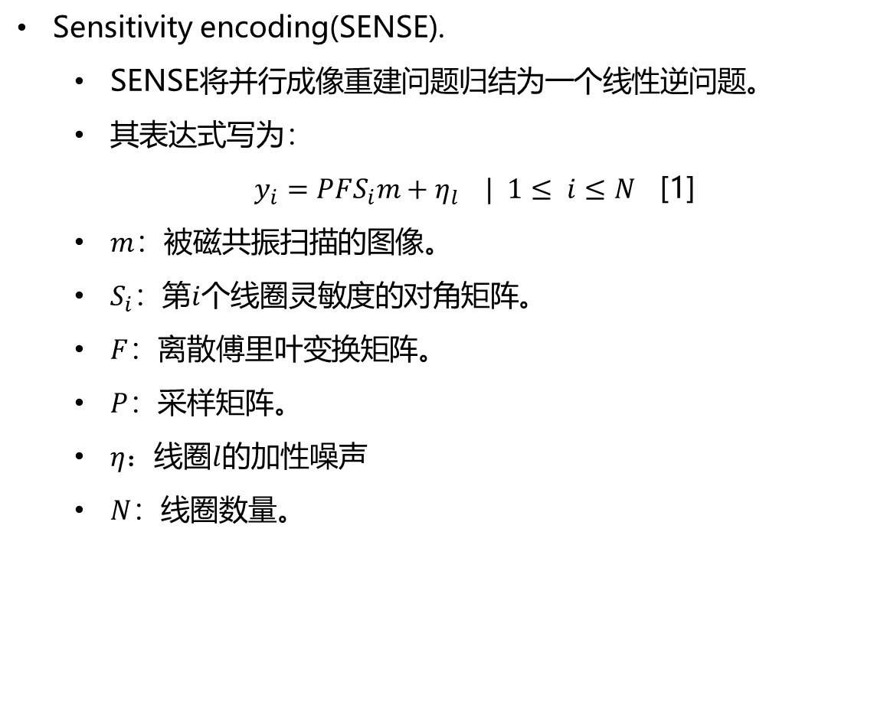
1.1 SENSE
Sensitivity encoding(SENSE).
SENSE将并行成像重建问题归结为一个线性逆问题。
其表达式写为：
$y_{i}=PFS_{i}m+η_{l} | 1≤ i≤N$ [1]
$m$：被磁共振扫描的图像。
$S_{i}$：第$i$个线圈灵敏度的对角矩阵。
$F$：离散傅里叶变换矩阵。
$P$：采样矩阵。
$η：$线圈$l$的加性噪声
$N$：线圈数量。
Notes:
当线圈灵敏度已知或可以足够精确地测量时，就可以直接(2)或迭代(5)用(通常是正则化的)最小二乘法求解线性反问题

Slide 5
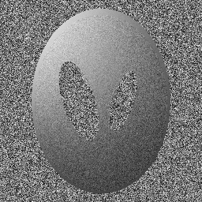
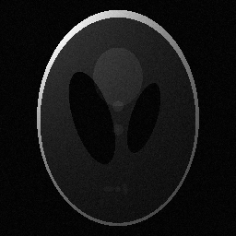
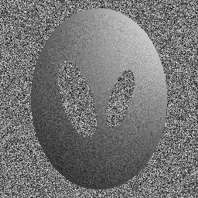

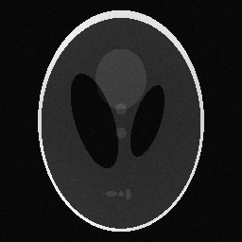
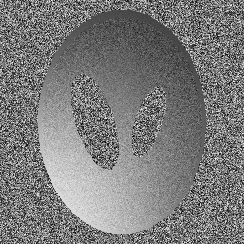
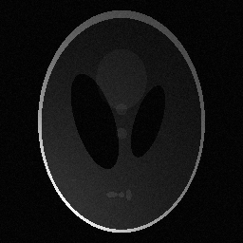
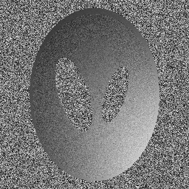






1.2 多线圈图像
线圈灵敏度$S_{1}$线圈图像$m_{1}$
线圈灵敏度$S_{2}$线圈图像$m_{2}$
图像$m$
线圈灵敏度$S_{3}$线圈图像$m_{3}$
线圈灵敏度$S_{4}$线圈图像$m_{4}$
Notes:
图像m由各个线圈图像的平方和再开根号得到， image = sqrt(sum(coil_image .^2, 3));
线圈图像与目标图像均有相同的结构信息，而线圈图像中存在明显的亮度差异，高亮度区域所在的位置与该线圈相对于目标的位置相同，
如第1个线圈位于目标的左上方，因此$u_{1}$中左上方区域的亮度较高，其他区域的亮度较低。
线圈的灵敏度在图像域中的作用可以看作不同空间位置的权重值，这为pMRI系统带来了额外的空间位置信息，这些信息能够引导图像的重建，
基于图像域的重建算法借助这些灵敏度信息去除目标图像中的混叠伪影，从而得到清晰的目标图像。
然而再实际情况中，SENSE未知，因此SENSE的估计尤为重要。

Slide 6
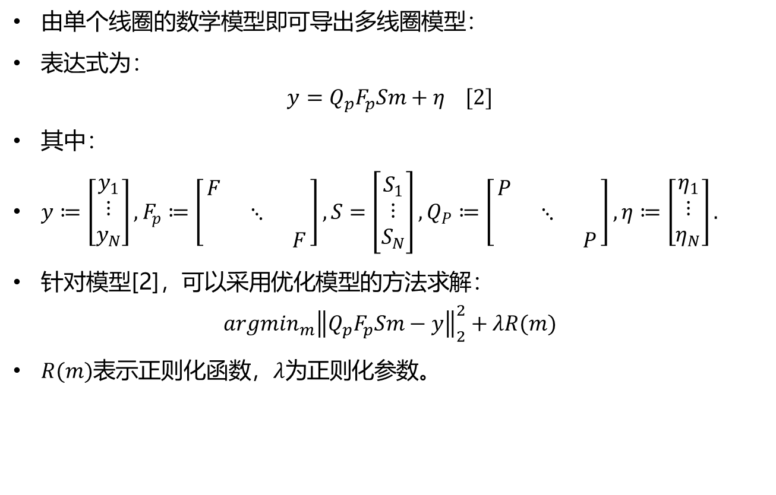
1.3 多线圈成像模型
由单个线圈的数学模型即可导出多线圈模型：
表达式为：
$$y=Q_{p}F_{p}Sm+η [2]$$
其中：
$y≔\left[\begin{matrix}y_{1} \\ ⋮ \\ y_{N}\end{matrix}\right], F_{p}≔\left[\begin{matrix}F & & \\ & ⋱ & \\ & & F\end{matrix}\right],S=\left[\begin{matrix}S_{1} \\ ⋮ \\ S_{N}\end{matrix}\right],Q_{P}≔\left[\begin{matrix}P & & \\ & ⋱ & \\ & & P\end{matrix}\right],η≔\left[\begin{matrix}η_{1} \\ ⋮ \\ η_{N}\end{matrix}\right].$
针对模型[2]，可以采用优化模型的方法求解：
$$argmin_{m}{\left\|Q_{p}F_{p}Sm−y\right\|}_{2}^{2}+λR(m)$$
$R(m)$表示正则化函数，$λ$为正则化参数。

Slide 7
2
PART ONE
Sensitivity estimation

Slide 8



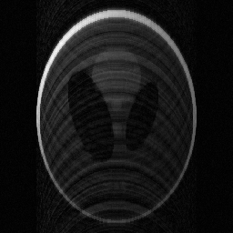
2.1 k-空间，采样模式
K-空间是寻常空间在傅里叶变换下的对偶空间，即采集到的数据都为k-空间数据。
采样模式为与k-空间数据大小相等的采样矩阵，常用的采样策略有uniform采样，随机采样，螺旋采样等。
采样模式
不同采样模式下的伪影图像
Uniform采样(R=3) 随机采样(Rate=0.3)

Slide 9
2.2 ACS
Auto Calibration Signal (ACS) 是k-空间数据中全采样的数据。
ACS
K-空间数据

Slide 10
2.3 灵敏度的近似估计
灵敏度对图像重建十分重要，其准确度会严重影响重建图像的质量。
对灵敏度的粗略估计一般使用ACS，对ACS周围用0填充，填充后的大小与原图像大小一致，具体的估计流程如下：
pad
IFFT
SoS
点除

Slide 11
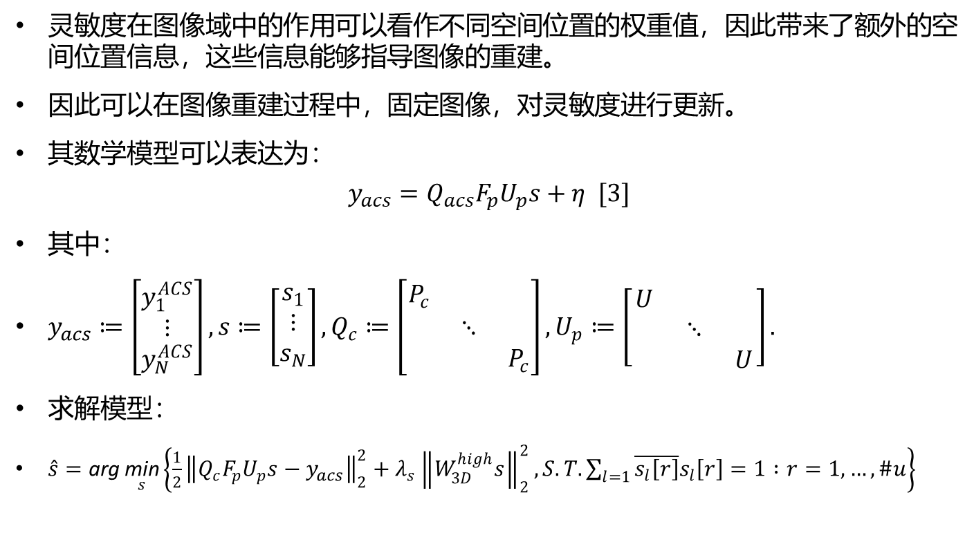
2.4 灵敏度更新模型
灵敏度在图像域中的作用可以看作不同空间位置的权重值，因此带来了额外的空间位置信息，这些信息能够指导图像的重建。
因此可以在图像重建过程中，固定图像，对灵敏度进行更新。
其数学模型可以表达为：
$$y_{acs}=Q_{acs}F_{p}U_{p}s+η [3]$$
其中：
$y_{acs}≔\left[\begin{matrix}y_{1}^{ACS} \\ ⋮ \\ y_{N}^{ACS}\end{matrix}\right],s≔\left[\begin{matrix}s_{1} \\ ⋮ \\ s_{N}\end{matrix}\right], Q_{c}≔\left[\begin{matrix}P_{c} & & \\ & ⋱ & \\ & & P_{c}\end{matrix}\right],U_{p}≔\left[\begin{matrix}U & & \\ & ⋱ & \\ & & U\end{matrix}\right].$
求解模型：
$\hat{s}=\text{arg}\underset{s}{\text{min}}\left\{\frac{1}{2}{\left\|Q_{c}F_{p}U_{p}s−y_{acs}\right\|}_{2}^{2}+λ_{s}{\left\|W_{3D}^{high}s\right\|}_{2}^{2},S.T.\sum_{l=1}{\overline{s_{l}\left[r\right]}s_{l}\left[r\right]}=1 :r=1,…,\#u\right\}$

Slide 12
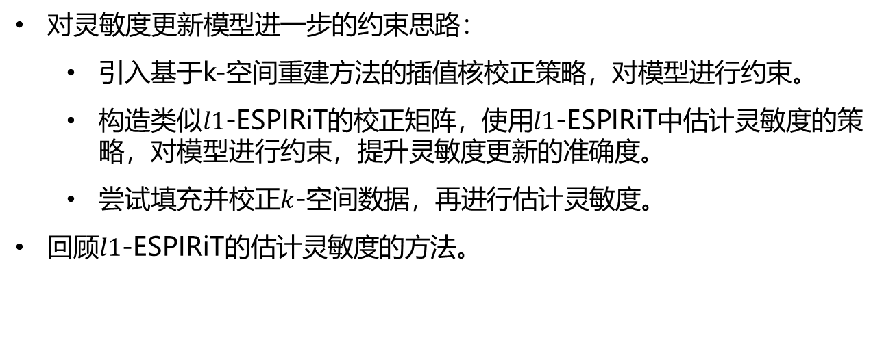
2.5 对灵敏度更新模型进行约束
对灵敏度更新模型进一步的约束思路：
引入基于k-空间重建方法的插值核校正策略，对模型进行约束。
构造类似$l1$-ESPIRiT的校正矩阵，使用$l1$-ESPIRiT中估计灵敏度的策略，对模型进行约束，提升灵敏度更新的准确度。
尝试填充并校正$k$-空间数据，再进行估计灵敏度。
回顾$l1$-ESPIRiT的估计灵敏度的方法。

Slide 13
3
PART ONE
ESPIRiT

Slide 14
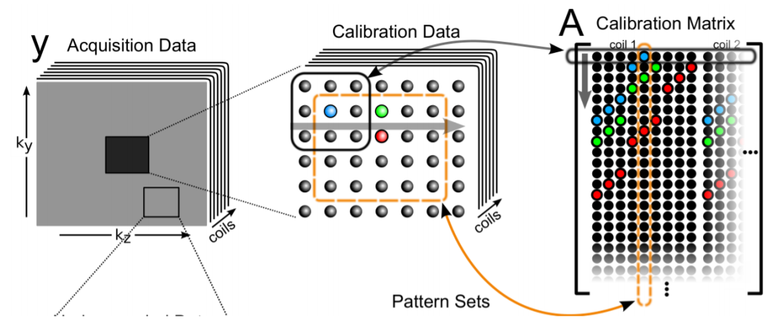
3.1 校准矩阵
在估计插值核之前，需要构造校准矩阵A，其构造过程如下所示：
图1：校准矩阵的构造过程

Slide 15
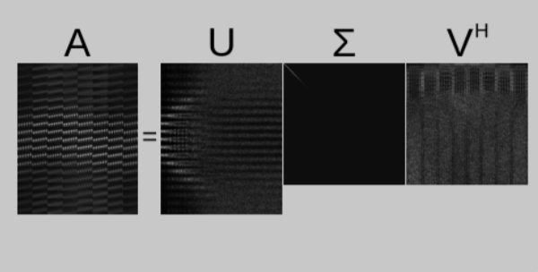

3.2 SVD
分析校准矩阵的一个非常有用的方法是计算其奇异值分解（SVD）：
$$A=UΣV^{H} [4]$$

Slide 16
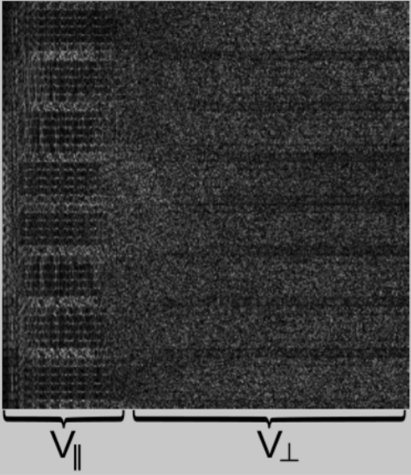
3.3 SVD
V可以分为两个空间， $V_{||}$的向量个数等于A的非零奇异值个数。
图4：V矩阵
Notes:
SVD中V矩阵的列是矩阵A行的基，因此也是校准数据中所有重叠块的基。然后可以在重构中使用该信息来外推未获取的数据，因为该关系对于k空间中的所有块而不仅仅对于AC线应该是真实的

Slide 17
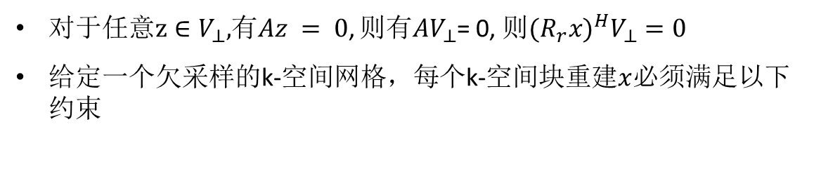
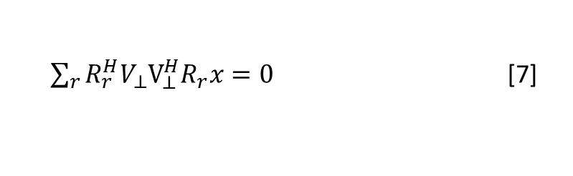

3.4
对于任意$z∈V_{⊥},$有$Az = 0$, 则有$AV_{⊥}$= 0, 则$(R_{r}{x)}^{H}V_{⊥}=0$
给定一个欠采样的k-空间网格，每个k-空间块重建$x$必须满足以下约束
$V_{||}V_{||}^{H}R_{r}x=R_{r}x or V_{⊥}^{H}R_{r}x=0$ [5]
$P_{r}R_{r}x=P_{r}R_{r}y$ [6]
在最小二乘意义下解释（形式上超定的）零空间约束集则可以产生以下正规方程：
$\sum_{r}{{R_{r}^{H}V_{⊥}V}_{⊥}^{H}R_{r}x}=0$ [7]

Slide 18
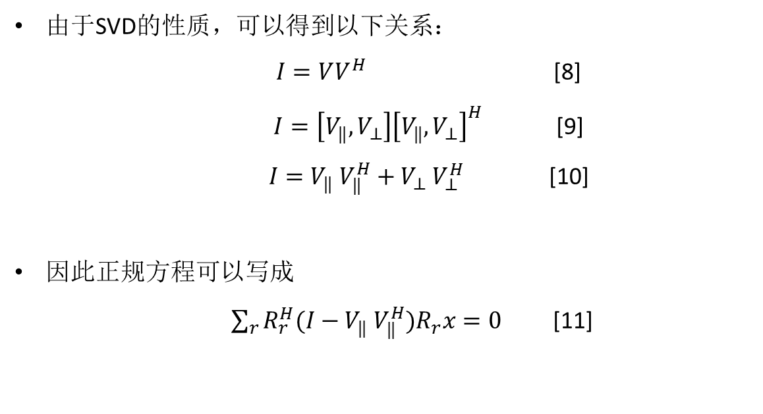
3.5
由于SVD的性质，可以得到以下关系：
$I=VV^{H}$ [8]
$I=\left[V_{‖},V_{⊥}\right]{\left[V_{‖},V_{⊥}\right]}^{H}$ [9]
$I=$ $V_{‖}$ $V_{‖}^{H}+$ $V_{⊥}$ $V_{⊥}^{H}$ [10]
因此正规方程可以写成
$\sum_{r}{R_{r}^{H}(I−V_{‖} V_{‖}^{H})R_{r}x}=0$ [11]

Slide 19
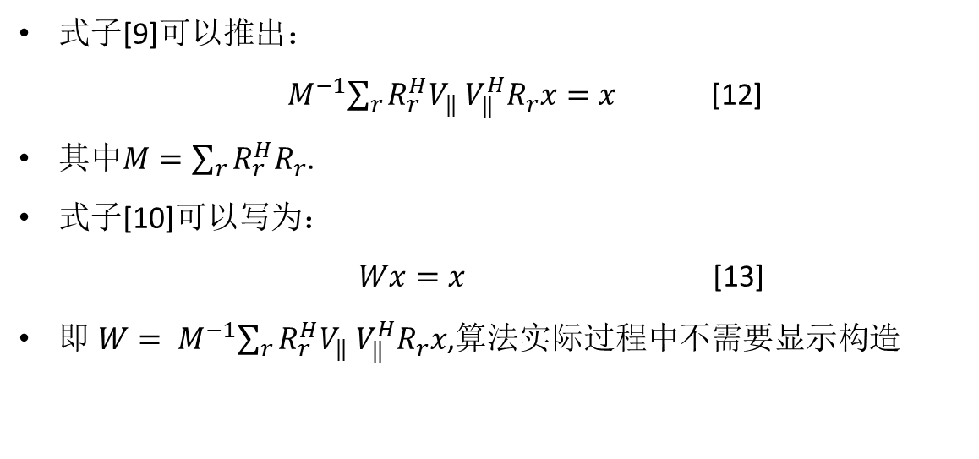
3.6
式子[9]可以推出：
${ M}^{−1}\sum_{r}{R_{r}^{H}V_{‖} V_{‖}^{H}R_{r}x}=x$ [12]
其中$M=\sum_{r}{R_{r}^{H}R_{r}}$.
式子[10]可以写为：
$Wx=x$ [13]
即${ W= M}^{−1}\sum_{r}{R_{r}^{H}V_{‖} V_{‖}^{H}R_{r}x}$,算法实际过程中不需要显示构造

Slide 20
4
PART ONE
Sensitivity Maps as an Eigenvalue Problem

Slide 21
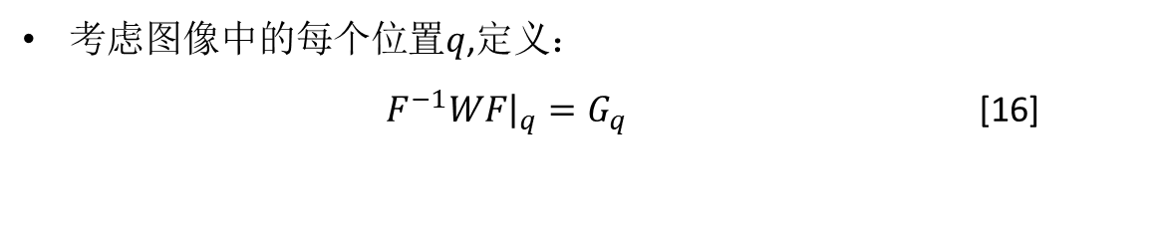
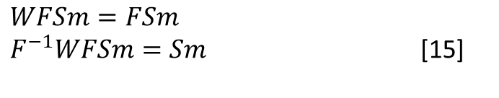

4.1
如果使用线圈敏感度矩阵进行对原始图像$m$加权，$x$可以写为:
$x=FSm$ [14]
由于$x$需要满足$Wx=x，$则有
$$WFSm=FSm$$
$F^{−1}WFSm=Sm$ [15]
考虑图像中的每个位置$q$,定义：
$F^{−1}WF{\left.​\right|}_{q}=G_{q}$ [16]
定义 $s(q) = {\left[s_{1}\left(q\right)s_{2}\left(q\right)… s_{N} \left(q\right)\right]}^{T}$,[13]可以写成，
$G_{q}s\left(q\right)m\left(q\right)=s\left(q\right)m\left(q\right)$ [17]
当$m \left(q\right)不为$0时，[15]可以得到： $G_{q}s\left(q\right)=s\left(q\right)$

Slide 22
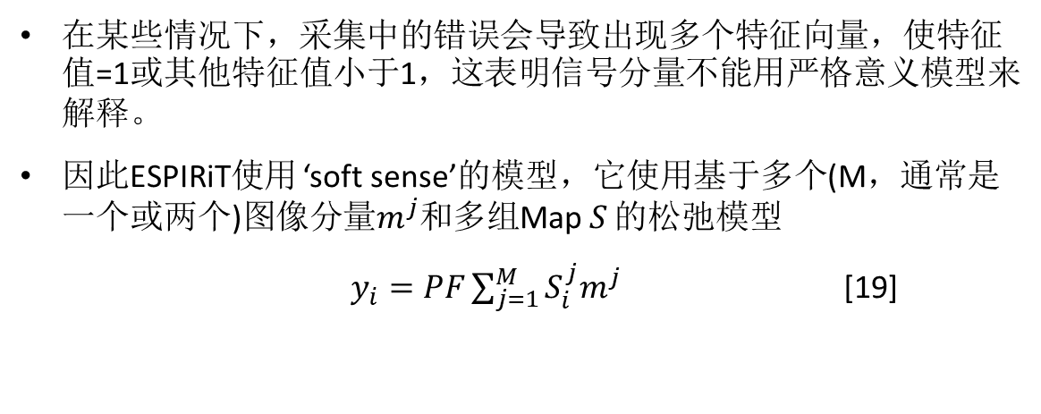
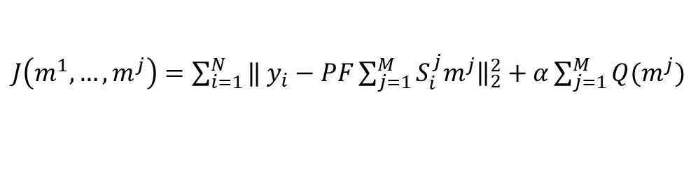
4.2
在某些情况下，采集中的错误会导致出现多个特征向量，使特征值=1或其他特征值小于1，这表明信号分量不能用严格意义模型来解释。
因此ESPIRiT使用 ‘soft sense’的模型，它使用基于多个(M，通常是一个或两个)图像分量$m^{j}$和多组Map$S$ 的松弛模型
$y_{i}=PF\sum_{j=1}^{M}{S_{i}^{j}m^{j}}$ [19]
ESPIRiT的重建模型为：
$J\left(m^{1}, …, m^{j}\right)=\sum_{i=1}^{N}{‖}$ $y_{i}−PF\sum_{j=1}^{M}{S_{i}^{j}m^{j}{\left.​\right\|}_{2}^{2}+α\sum_{j=1}^{M}{Q(m^{j})}}$
Notes:
在大多数应用中，第一个分量可以用作重建，而其他分量表示错误，只有在重建过程中才需要考虑这些错误以避免伪影

Slide 23
5
PART ONE
Summary

Slide 24
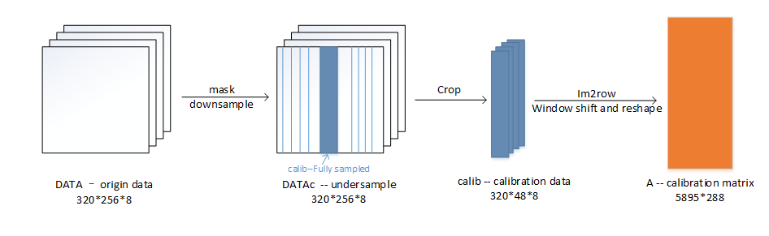
5.1
以维度为320*256*8的数据进行说明ESPIRIT整个算法流程
1. 获取校准矩阵A

Slide 25
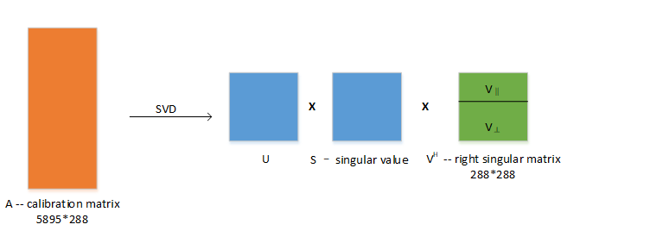
5.2
2. 校准矩阵A进行奇异值分解

Slide 26
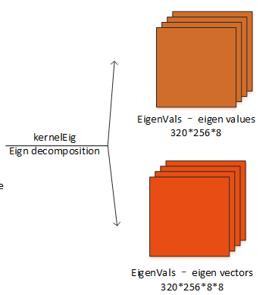
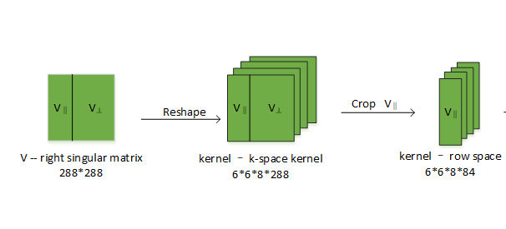
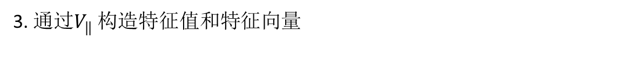
5.3
3. 通过$V_{‖}$ 构造特征值和特征向量

Slide 27
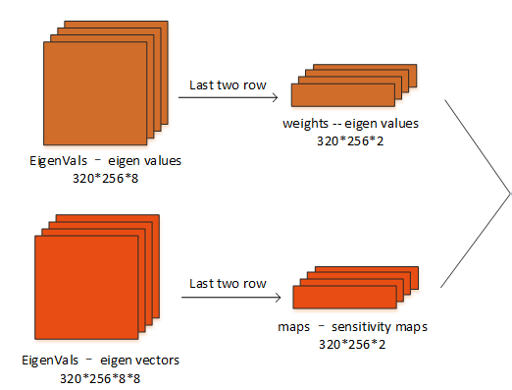
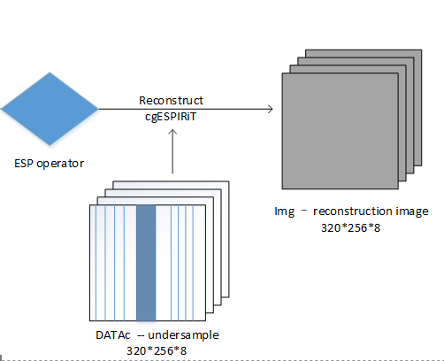
5.4
4. 使用最后两个特征向量作为ESPIRTI重建的Map。

Slide 28
演讲完毕 谢谢您的观看
汇报人：黄益俊 时间：2021/6/2

